Slide 1
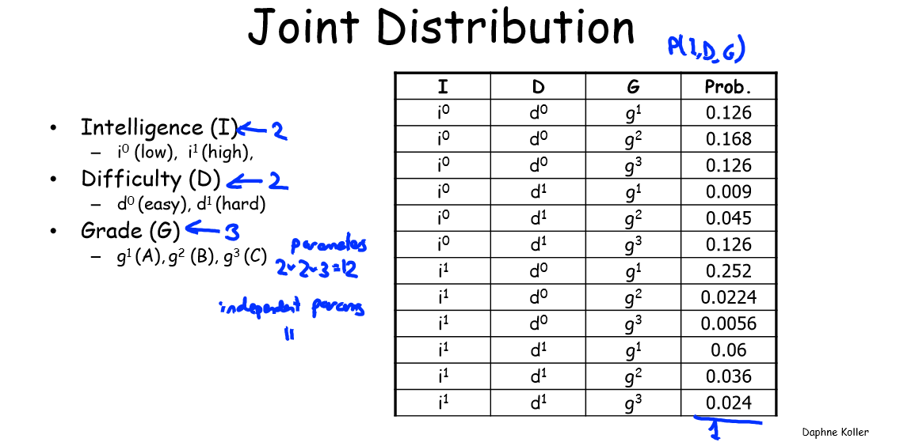
上图表示了随机变量 I,D,G 的一个联合分布，其中包含3个变量，分别是：I （学生智力，有0和1两个取值）、D （试卷难度，有0和1两个取值）、G （成绩等级，有1、2、3三个取值）

Slide 2
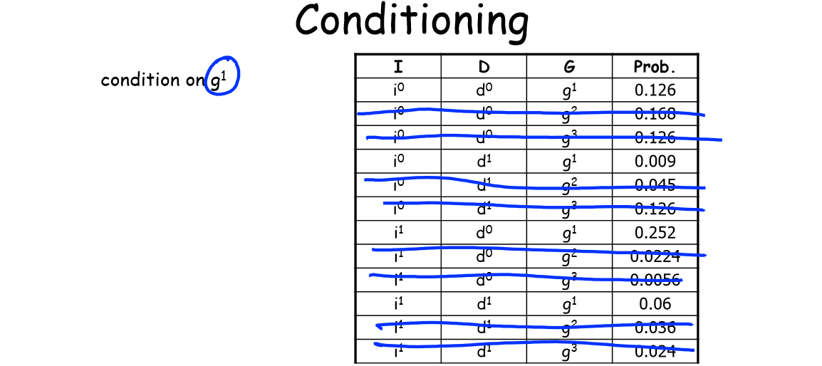
联合分布中随便去掉所有包含某个值的行，就能对分布表进行缩减。例如可以去掉所有 G 不为 1 的行，这样就只剩下了 1、4、7、10 行，这样他们的概率之和就不为 1 了，所以需要重新标准化（Renormalization），从而推得原联合分布在 G =1上的条件分布

Slide 3
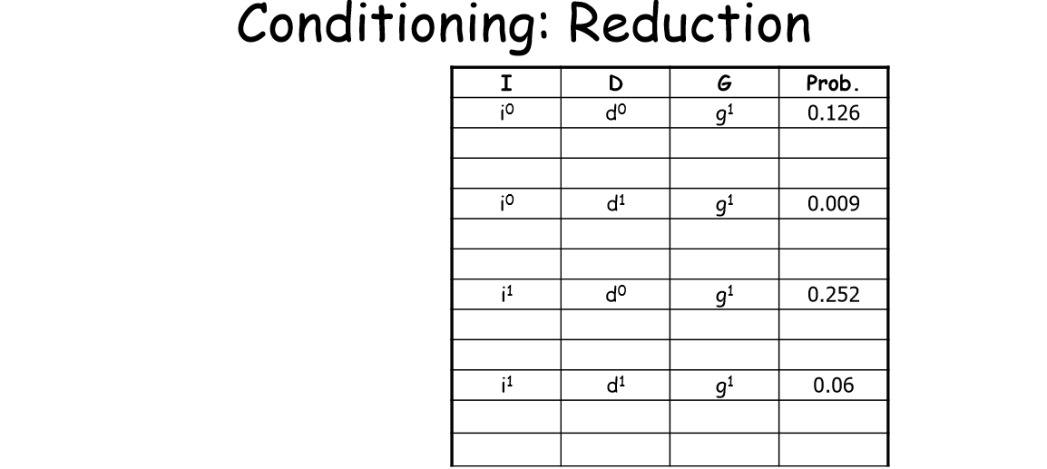

Slide 4
